Slide 1
স্বাগতম

Slide 2
শিক্ষক পরিচিতি
মোঃ আবুল বাসার
সহকারী শিক্ষক(গণিত)
পাতিলাপাড়া বালিকা দাখিল মাদরাসা,বাউফল,পটুয়াখালী।
মোবাইল-০১৭২৩৭২৮৩৫৯
বিষয়ঃ গণিত
শ্রেণিঃ নবম

Slide 3
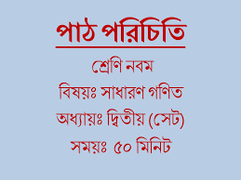

Slide 4
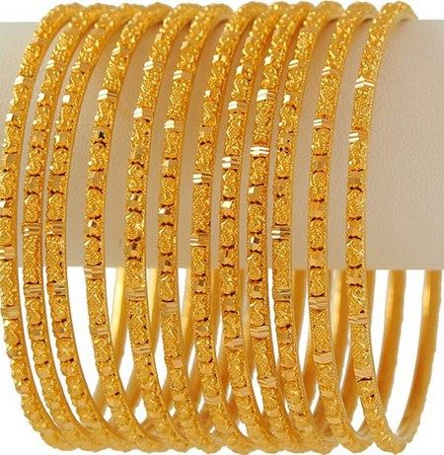
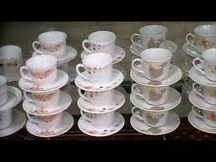
সেটের নমুনাঃ

Slide 5
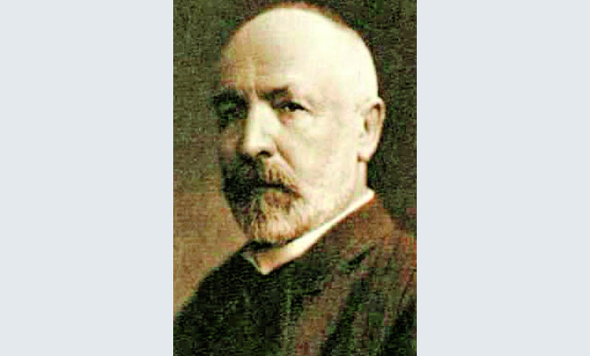
সেটের জনক

Slide 6
শিখন ফলঃ
১। বিভিন্ন প্রকার সেট ব্যাখ্যা করতে পারবে
২। সেট প্রক্রিয়া বর্ণনা করতে পারবে
৩। ভেন চিত্রের সাহায্যে ধর্মাবলি যাচাই করতে পারবে
৪। সেটের ধর্মাবলি প্রয়োগ কওে সমাধান করতে পারবে।
৫। সেট সম্বন্ধে ধারনা করতে পারবে।

Slide 7
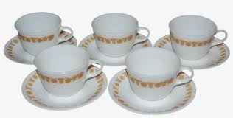
একক কাজ
1. C={3,4,5} এবং D = {4,6,8} হলে, C U D নির্ণয় কর|

Slide 8
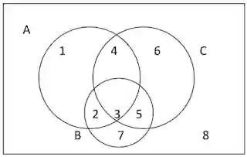
জোড়ায় কাজ

Slide 9
দলীয় কাজ

Slide 10
মূল্যায়নঃ
সেট কি?
সংযোগ সেট কি?
ছেদ সেট কি?
অন্তর সেট কি?
পূরক সেট কি?

Slide 11
বাড়ির কাজ

Slide 12
ধন্যবাদ
সবাইকে

